Slide 1
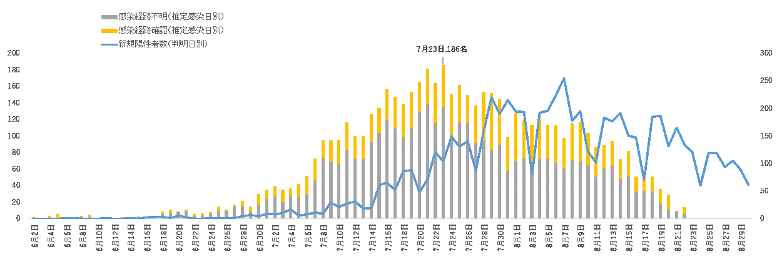
判明日及び推定感染日別陽性者数
資料１－６
判明日及び推定感染日別陽性者数（６月14日以降８月30日までの判明日分）（N＝5,644名（調査中、不明、無症状1,061名を除く））
感染から発症まで６日、発症から陽性判明まで７日と仮定すると、概ねこの期間は今後、新規陽性者の発生に伴い、増加。
↓
※推定感染日：発症日から６日前と仮定
潜伏期間は1-14日間(一般的には約5-6日)とされていることから、６日前と仮定
（「新型コロナウイルス感染症対策の基本的対処方針(R2.5.25変更)」より）
7月９日
20代を中心とする府民への注意喚起
7月12日黄色信号点灯
20代を中心とする府民への注意喚起
7月16日
ミナミ地区での街頭啓発
ミナミ検査場の設置
7月22日
連休中の感染拡大防止の取組み
のお願い
新規判明者数１００人超え
7月28日
５人以上の宴会等自粛要請など
（8月1日から）
7月29日
新規判明者数２００人超え
7月31日
イエローステージ２移行
８月１日～
イ５人以上の宴会等自粛要請
８月６日～
ミナミ地区の一部への施設休業等の要請
８月19日
対策本部会議で重症者の発生状況や重症病床のシミュレーションを報告
８月21日～
高齢者やその家族、高齢者施設等従業員への注意喚起、施設等への感染防止対策の徹底等要請

